Slide 1
Има везе са копном

Slide 2
И са водом

Slide 3
И са бродовима

Slide 4
Има 3 или 4 ноге

Slide 5
Има стрелу

Slide 6
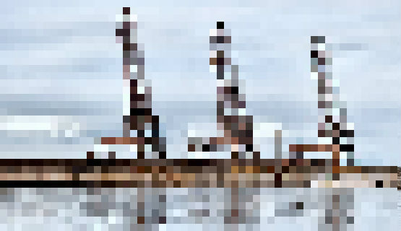
Има рам (портал)

Slide 7
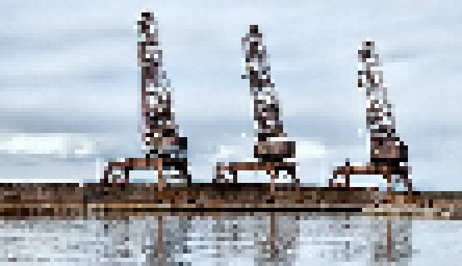
То је машина унутрашњег (прекидног) транспорта

Slide 8
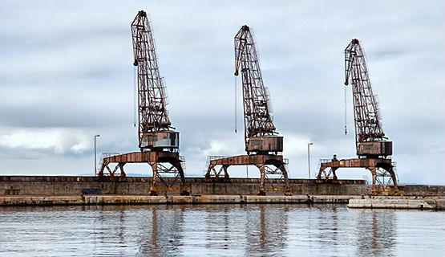
Лучна (портална) дизалица

